Slide 1
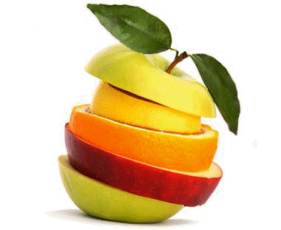
VAISIAI, DARŽOVĖS, UOGOS
Parengė ikimokyklinio ugdymo auklėtoja Brigita Kinderytė
2020 m.

Slide 2
Aplinkos pažinimo srities pasiekimai
5-asis žingsnis
Skiria daržoves, vaisius, uogas, nusako, kaip juos naudoti maistui.

Slide 3
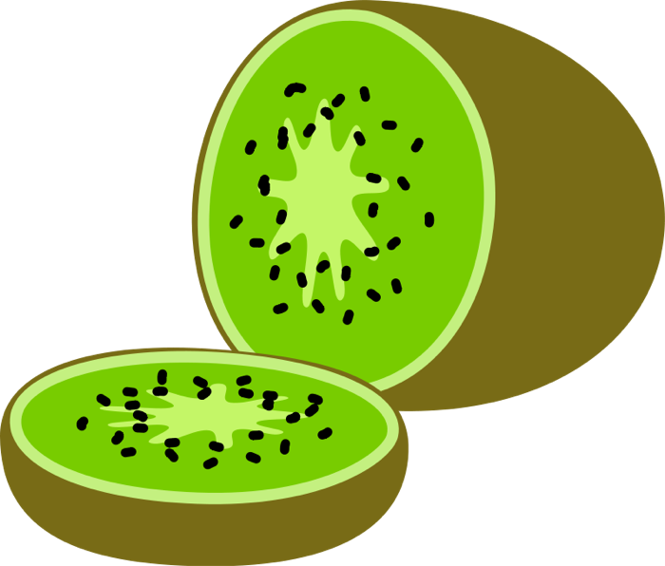
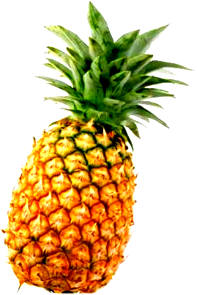
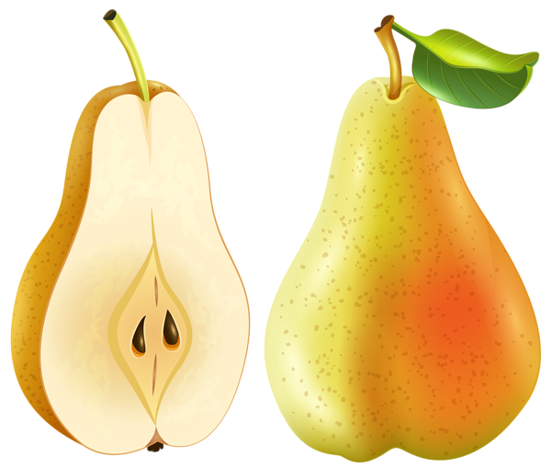
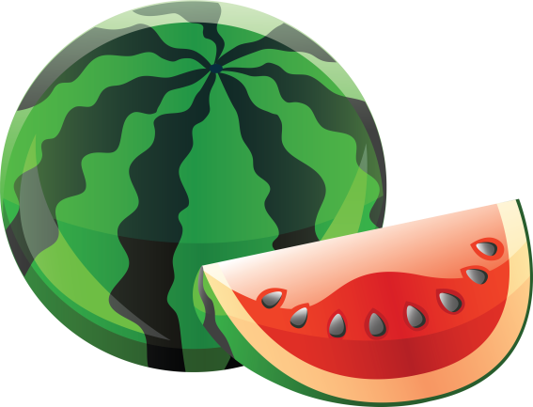
VAISIAI

Slide 4
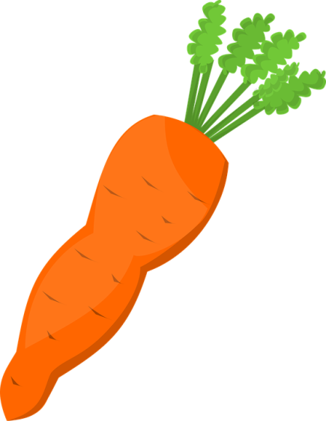
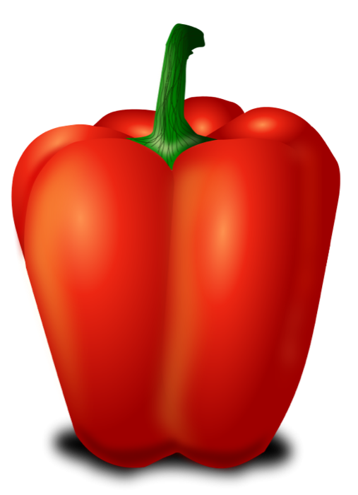
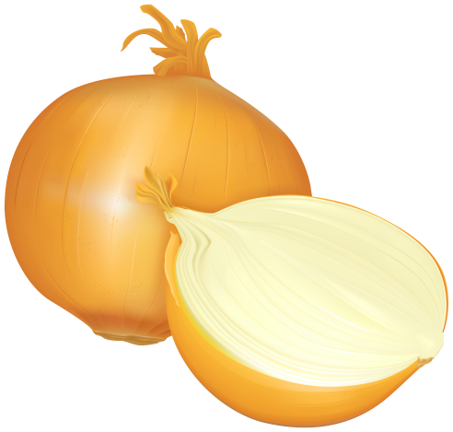
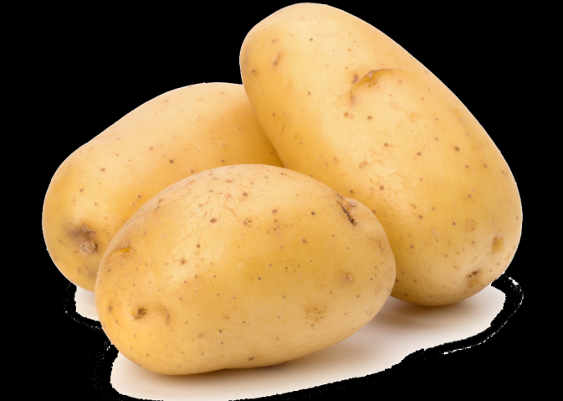
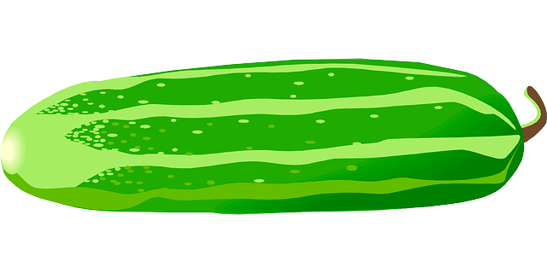
DARŽOVĖS

Slide 5
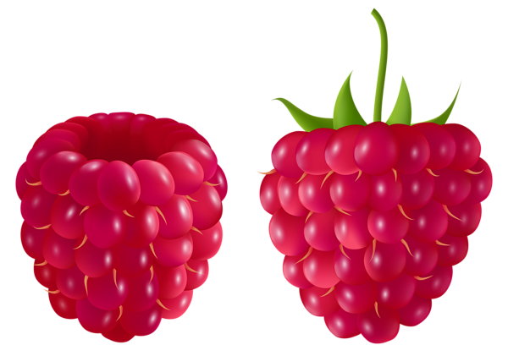
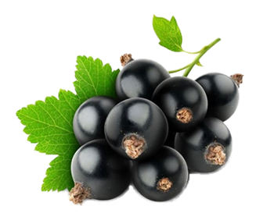
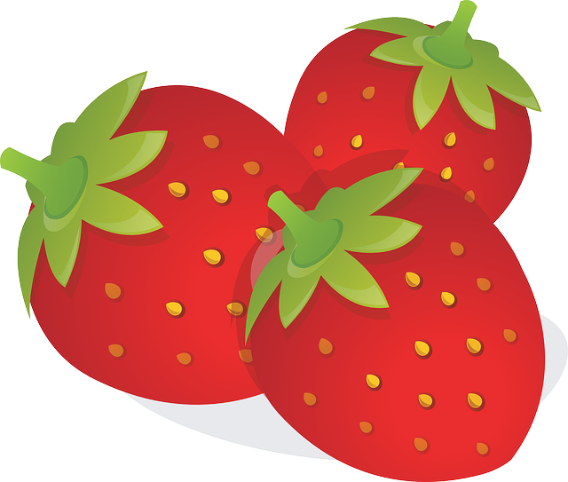
UOGOS

Slide 6
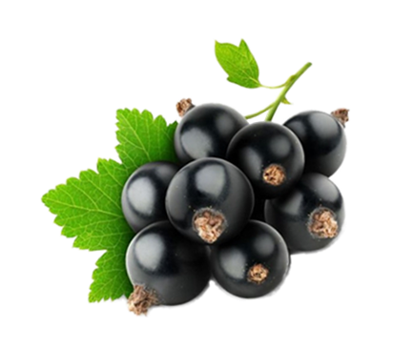
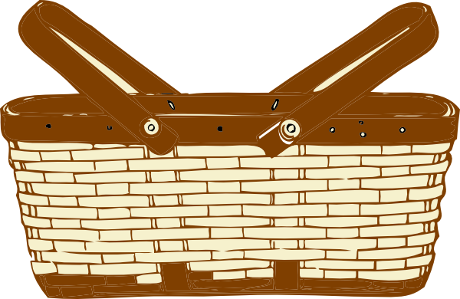
DARŽOVĖS

Slide 7
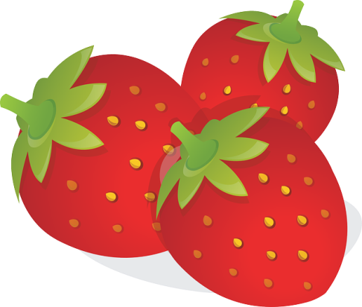
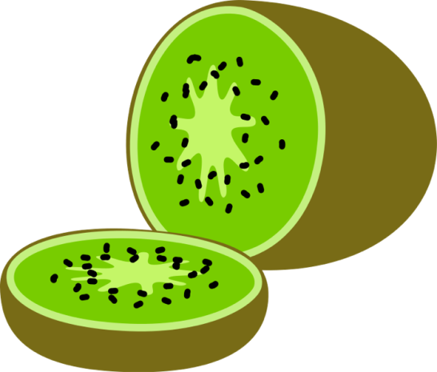
UOGOS

Slide 8
VAISIAI

Slide 9
NULUPTI – NUSKUSTI

Slide 10
O SVARBIAUSIA VISKĄ NUPLAUTI!

Slide 11
ŠAUNUOLIAI!

